Slide 2
План презентации
Кратко о NETFLIX
Анализ роста запущенных шоу и выбросов
Анализ оценок пользователей
Анализ рейтинговых групп
Сравнение шоу
Дэшборд

Slide 3
1. Кратко о NETFLIX
Netflix – развлекательная компания-поставщик фильмов, телешоу, мультфильмов и сериалов на основе потокового мультимедиа.
Netflix со штаб-квартирой в Лос-Гатосе (штат Калифорния, США) существует с 1997 года, имеет более 150 млн платных подписчиков из 190 стран мира.
Основатели Netflix – Рид Хастингс и Марк Рэндольф.
Компания следит за реакцией пользователей на любые изменения в работе сервиса и сразу вносит нужные коррективы. Изучаются интересы и потребности аудитории, чтобы предлагать клиентам именно тот продукт, который они хотят.
В 2013 году компания вышла за рамки проката и начала выпускать собственные кинопродукты. Зрители ежегодно могут посмотреть более 100 новых фильмов, сериалов и телепрограмм производства Netflix.

Slide 4
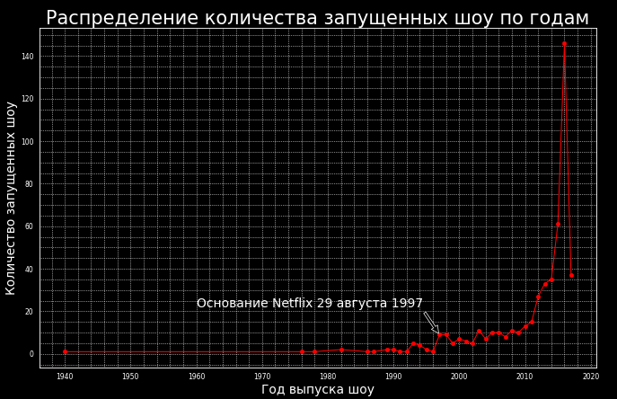
2.1 Анализ роста запущенных шоу
Основной рост наблюдается с 2010 года

Slide 5
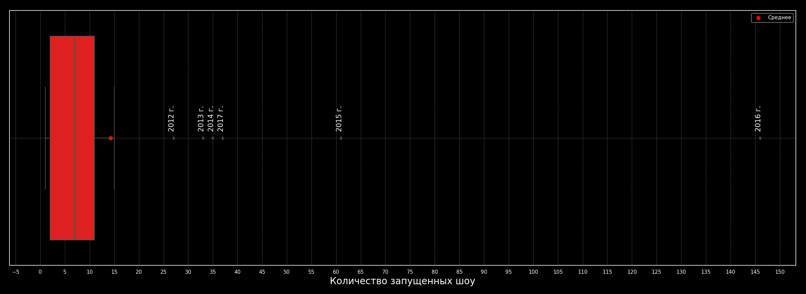
2.2 Выбросы
Сервис доступен для регистрации
пользователей в 190 странах мира
Начало производства собственных фильмов и сериалов

Slide 6
2.3 ВЫВОДЫ:
Выборка состоит из наблюдений начиная с 1940 г. и заканчивая 2017 г. Однако основной рост количества сериалов и
фильмов начинается с 2010 года.
Факторы влияющие на это
В 2008 году Netflix заключает договор со студией Starz Entertaiment, которая предоставила Netflix более 2000 фильмов и телешоу.
К 2010 году компания достигла соглашения с такими крупнейшими киностудиями, как Paramount Pictures, Metro-Goldwyn-Mayer, Lionsgate, Disney, MGM, GBS и многими другими.
В 2010 году постепенно начинается международная интеграция. Целями сервиса стали страны Западной Европы и Латинская Америка.
С 2013 года Netflix производит собственные фильмы и сериалы, в том числе и анимационные, а также телепрограмм.
6 января 2016 года, во время прессрелиза на мировой выставке электроники CES, Рид Хастингс неожиданно объявил, что сервис запустился и доступен для регистрации пользователей в 190 странах мира, среди которых такие большие аудитории, как Россия, Индия и Южная Корея.
Выход на глобальный международный рынок способствует увеличению количество пользователей сервиса и как
следствие необходимости большего количества контента. В 2016 году компания выпускает 126 оригинальных сериалов ифильмов — больше, чем любой другой сетевой или кабельный канал

Slide 7
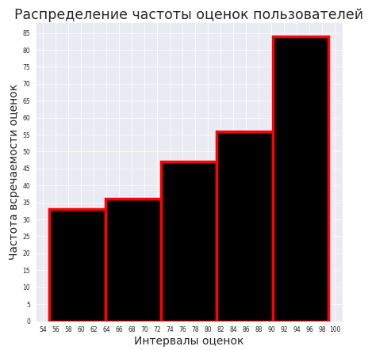
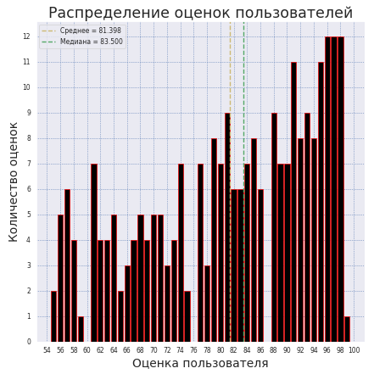
3.1 Анализ оценок пользователей
Среднее 81,398
Медиана 83,500

Slide 8
3.2 Анализ оценок пользователей
Анализ средних оценок пользователей за 2016 и 2017 г.
Средняя оценка пользователей:
2016 год – 84,31
2017 год (на 11.06.2017 г.) – 88,13

Slide 9
3.3 ВЫВОДЫ:
Большинство из оценённых фильмов имеют положительные оценки. Больше всего оценок в диапазоне от 90 до 100 баллов.
Можно говорить, что на Netflix показывают фильмы и сериалы с высоким рейтингом, оценок ниже 50 баллов нет.
Отсутствуют оценки 60, 76, 87, возможно стоит обратить на это внимание и выяснить причину.
Стоит отметить, что из 500 фильмов и сериалов оценку имеют только 256, на основе которых и составлен анализ. Стоит обратить внимание и выяснить по какой причине почти половина фильмов не имеют оценку.
В 2016 г. средняя оценка пользователя составила 84,31. В 2017 г. средняя оценка пользователя по состоянию на 11.06.2017 составила 88,13. Можно сказать, что 2017 г. успешнее, если тенденция средних положительных оценок сохранится до конца года.

Slide 10
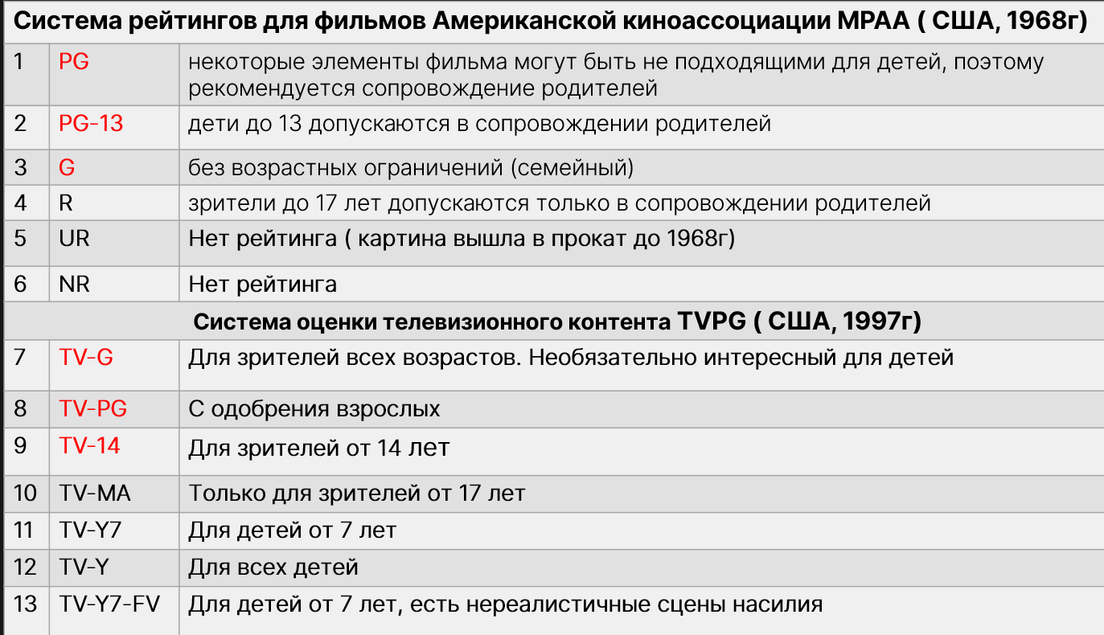
4.1 Анализ рейтинговых групп
Рейтинговые группы из данных NETFLIX
Notes:
В анализируемых нами данных по Нетфликс было представлено 13 рейтинговых групп, из 2х разных систем оценки. : 6 групп относящихся к Системе рейтингов для фильмов Американской киноассоциации MPAA, принятой в 1968г в США. 7 групп из Система оценки телевизионного контента TVPG, принятой в США в 1997 Обе системы базируются на оценке пригодности фильма для определенной возрастной аудитории на основе содержания кинокартины. UR и NR без рейтинга. UR также означает, что картина вышла в прокат до принятия системы рейтингов MPAA. Также в анализируемых данных мы обнаружили отсутствие рейтинговой группы NС-17 (MPAA), которая предназначена для зрителей от 17 лет, но в данных ,была группа аналогичная ей из другой системы оценки - TV-MA. Еще мы выявили одинаковые по возрастному ограничению группы (PG и TV-PG) и G и TV-G .PG и TV-PG группы фильмов, которые могут быть не подходящими для детей по мнению их родителей и нуждаются в одобрение со стороны родителей для просмотра или означают родительское сопровождение при просмотре.Группы G и TV-Gподходят для всех возрастных групп. Рейтинг Американской киноассоциации играет важную роль в прокатной судьбе фильма. Чем меньше возрастных ограничений у фильма ,тем больше количество публики и прибыли при его показе.

Slide 11
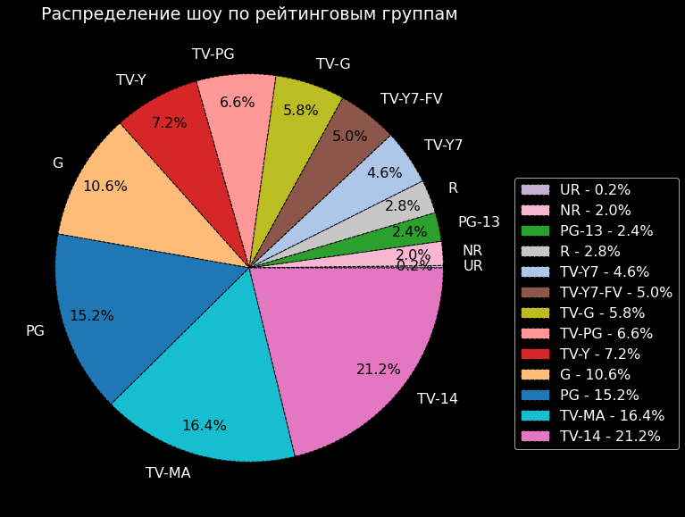
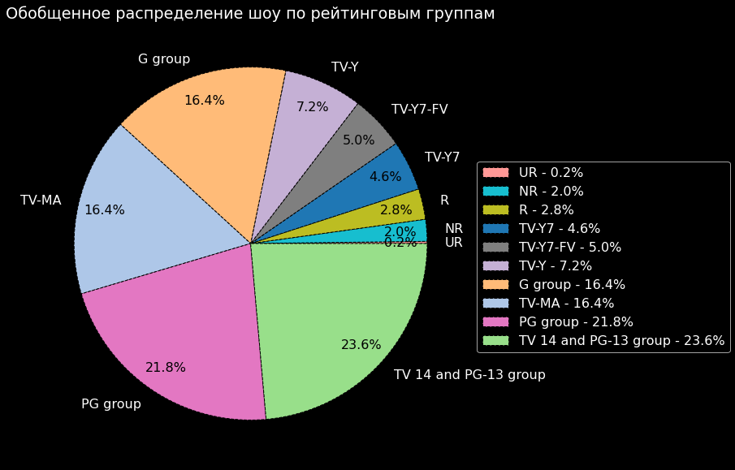
4.2 Анализ рейтинговых групп

Slide 12
4.3 ВЫВОДЫ:
Рассмотрено 13 рейтинговых групп из двух систем оценки:
для фильмов Американской киноассоциации MPAA (1968г, США)
для телевизионного контента TVPG (1997г, США).
В данных отсутствует рейтинговая группа NС-17 (MPAA), которая предназначена для зрителей от 17 лет, но есть аналогичная TV-MA.
Есть одинаковые по возрастному ограничению группы PG, TV-PG и G и TV-G, TV-14 и PG-13
При отдельном рассмотрении групп, самые крупные по количеству: TV-14=21,2 %, TV-MA =16,4% и PG =15,2%.
При рассмотрении объединенных групп PG + TV-PG, G + TV-G и PG-13 +T V-14 по возрастному ограничению, самыми крупными оказались: (TV-14+PG-13) = 23,6%, PG group (PG+TV-PG) =21,8%, TV-MA=16,4%
Большая часть фильмов/сериалов рассчитана на аудиторию с небольшим возрастным ограничением 13-14 лет

Slide 13



5.1 Сравнение фильмов
Описание
Жанр: Анимация, Семейный, Приключение
Рейтинг TV: G
Дата выхода: 1997/11/20
Продолжительность: 1 ч 34 мин.
Страна производства: США
Продюсерская компания: 20th Century Fox
Оценка пользователей: 93
Описание
Жанр: Криминальная драма, сериал
Рейтинг TV: TV-MA
Дата выхода: 2008/01/20 – 2013/09/29
Продолжительность: 5 сезонов, 62 серии
Страна производства: США
Продюсерская компания: AMC
Оценка пользователей: 97
Описание
Жанр: Комедия-драма
Рейтинг TV: TV-MA
Дата выхода: 2013/07/11 – 2019/07/26
Продолжительность: 7 сезонов, 91 серии
Страна производства: США
Продюсерская компания: Netflix
Оценка пользователей: 98

Slide 14
5.2 ВЫВОДЫ:
Для описательного портрета были взяты фильмы/сериалы с максимальным рейтингом:
за 1997 г. (год основания Netflix)
за 2013 г. (год начала производства собственных фильмов Netflix)
за 2016 г. (выход на глобальный рынок, регистрация в 190 странах мира
Из выборки видно, что по мере развития Netflix с каждым годом оценка пользователей становится выше. Если в 1997 и 2013 годах фильмов/сериалов с максимальной оценкой всего по одному, то в 2016 г. уже 6. Это можно связать с увеличением контента и анализом предпочтений пользователей
Сравнивая фильмы/сериалы по рейтингу ТВ, можно сказать, что фильмы с максимальными оценками за 2013 и 2016 года входят в рейтинг TVMA, программ предназначенных для взрослых, в отличии от фильма 1997 г., который подходит для любой аудитории (рейтинг G)
Все фильмы с максимальными оценками пользователей произведены в США
Сериал "Orange Is the New Black" является собственным производством Netflix и входит в топ фильмов/сериалов с максимальной оценкой 98 за 2016 г. , это может говорить о том, что Netflix занимает одну из лидирующих позиций в своей индустрии.

Slide 15


